Slide 1
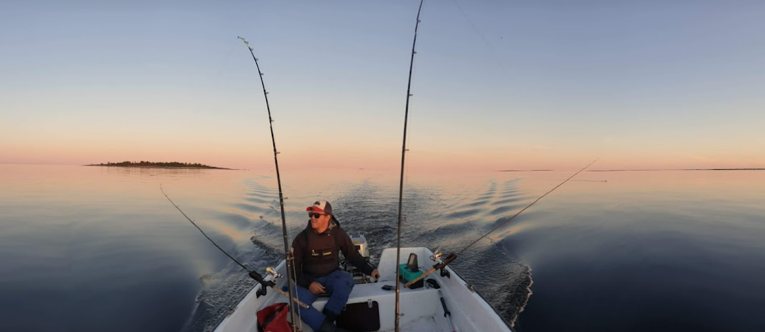
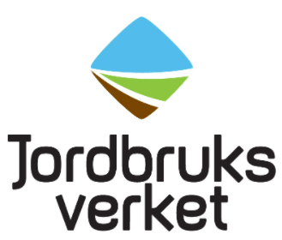
Rörelsemönster hos fyra fiskarter i Örefjärdens marina naturreservat
Johan Leander
Institutionen för vilt fisk och miljö, SLU Umeå

Slide 2
Frågeställningar
Vilka habitat föredrar olika fiskarter inom Örefjärdens marina naturreservat?
Hur stora hemområden nyttjar de olika arterna?
Hur påverkas fiskens rörelser av vattentemperatur, vattenstånd och väderförhållanden?

Slide 3
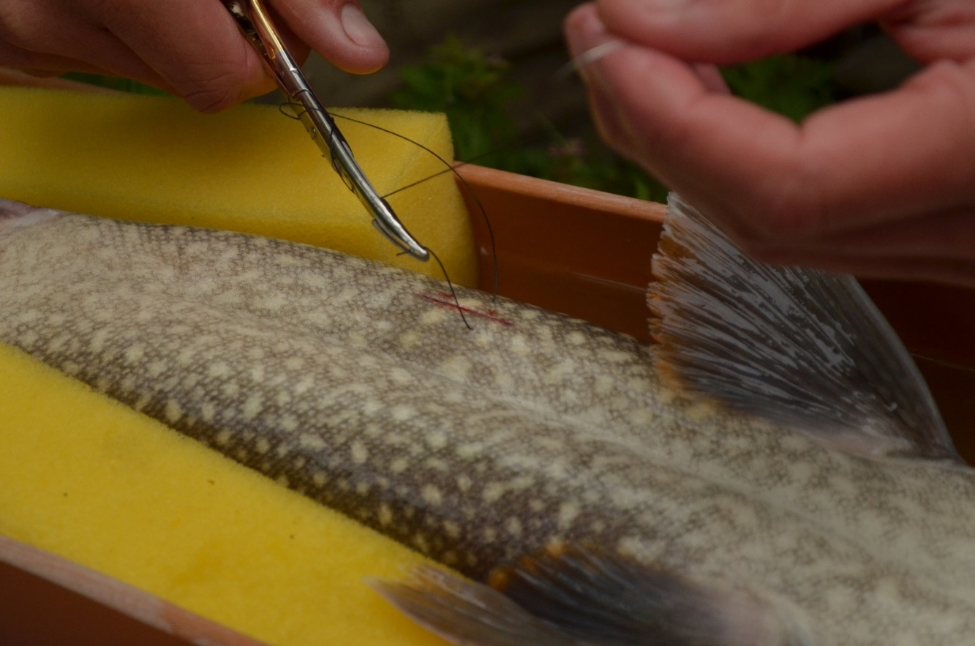
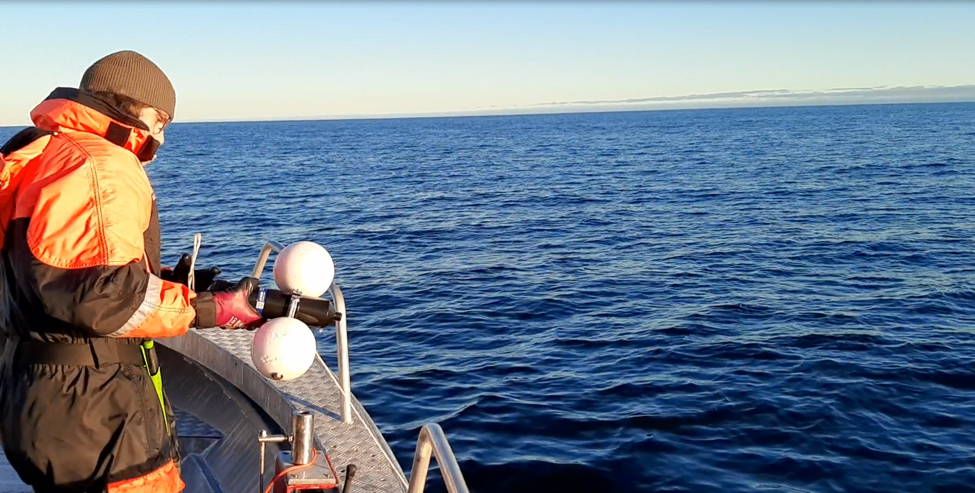
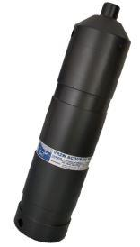
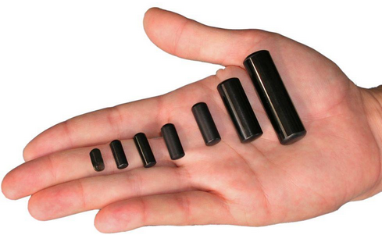
Metod: akustisk telemetri
Sändare opereras in i fiskens bukhåla
Mottagare placeras ut i vattnet och detekterar fiskens signaler

Slide 4
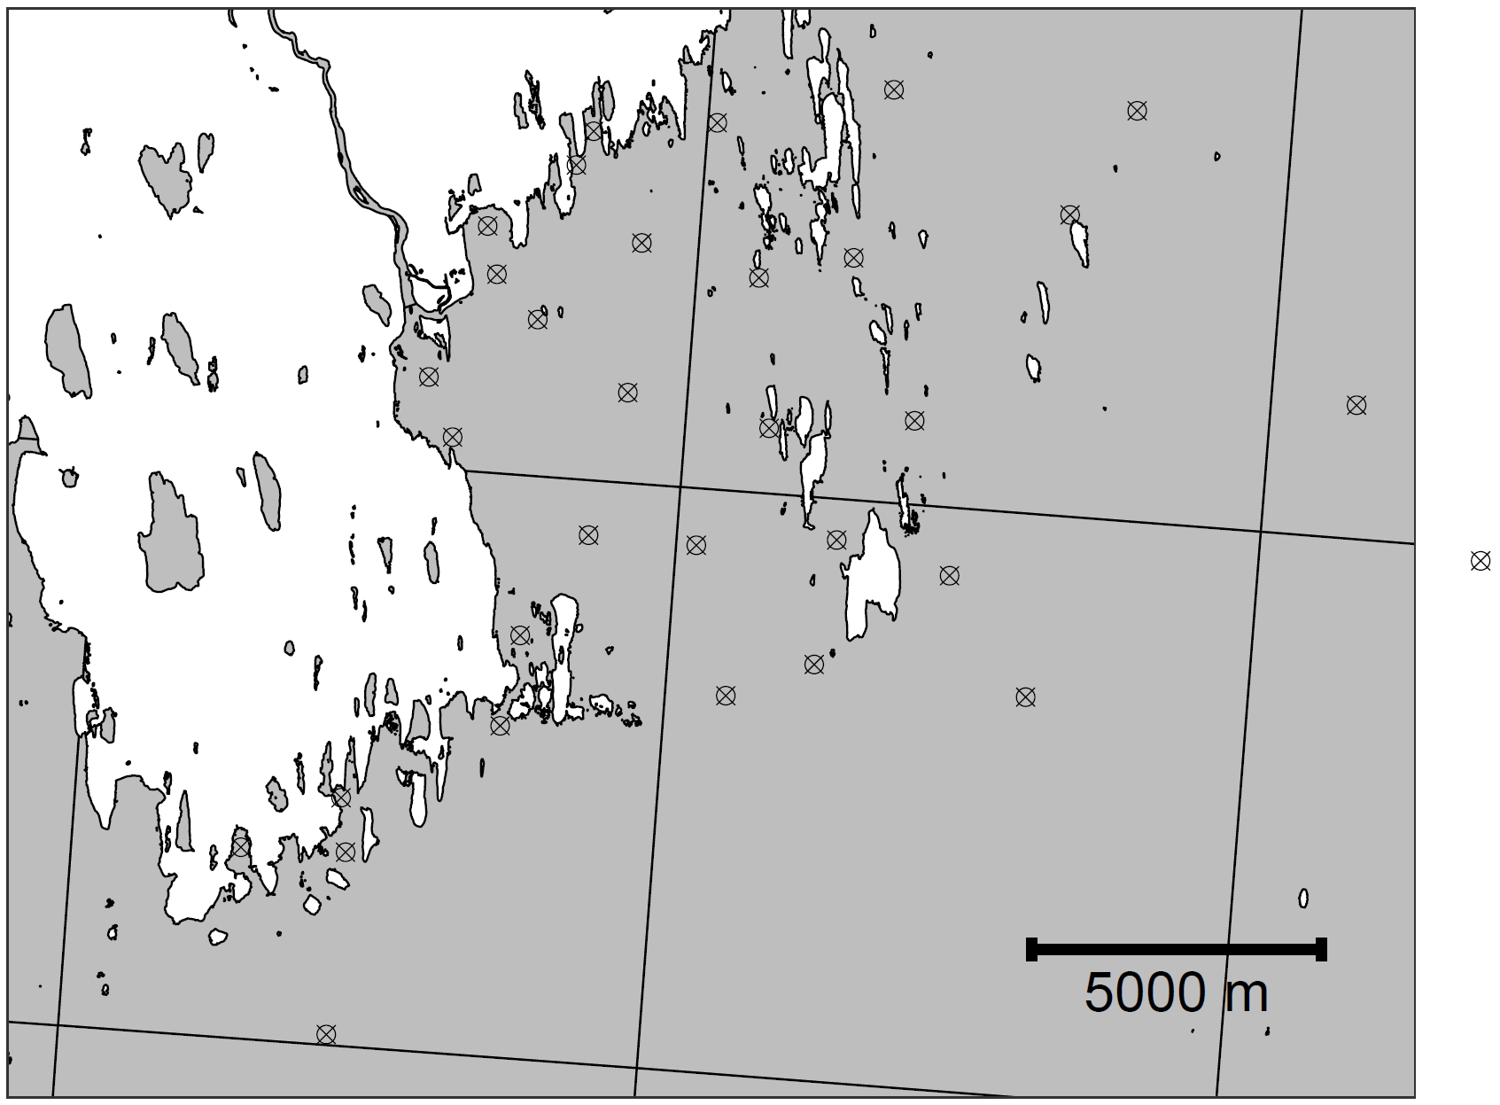
Studielokal
31 mottagare spridda över ca 16 000 ha
Varje mottagare detekterar fisk inom ca 1 km diameter
Hittills har vi data från oktober 2020 till augusti 2021
= släpplokal
= mottagare

Slide 5
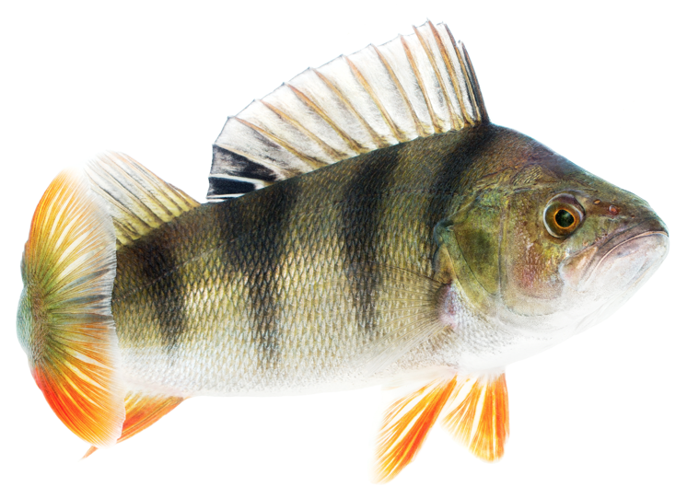
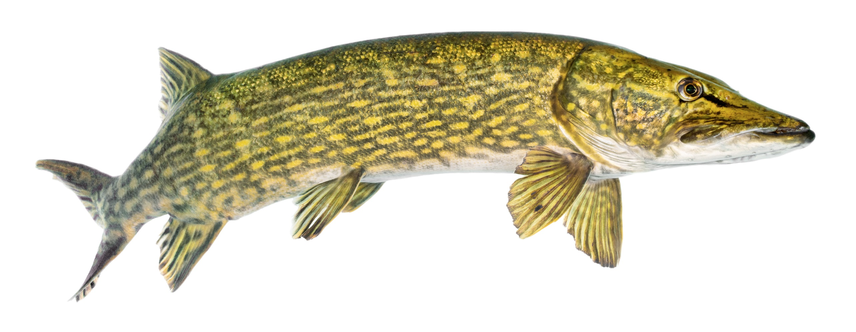
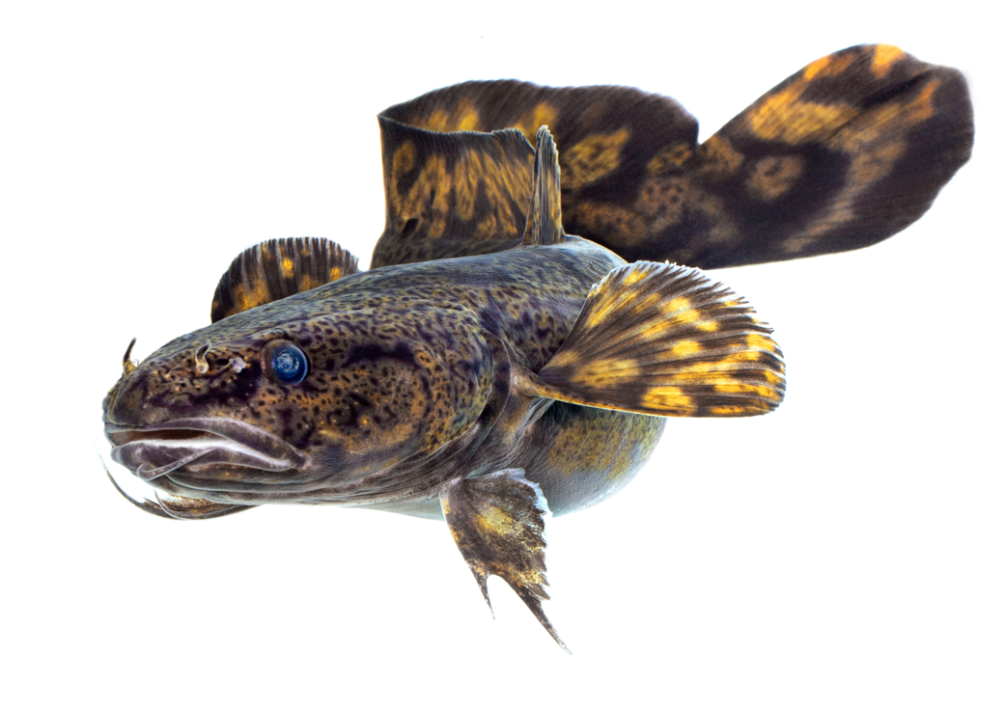
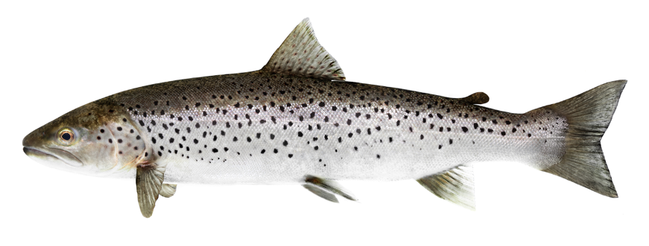
Fångade med spö och mjärdar i Öreälvens mynning och vikarna norrut 37 märkta
Medellängd: 34,2 ± 3,7 cm
Fångade med spö och mjärdar i Öreälvens mynning och vikarna norrut 39 märkta
Medellängd: 69,2 ± 13 cm
Fångade med lakakrok och mjärdar i nedre Öreälven
12 märkta
Medellängd: 54,8 ± 8,4 cm
Fångade på trolling utomskärs Snöan och Norrbyskär 41 märkta
Medellängd: 45,1 ± 9,1 cm
Foto Jörgen Wiklund

Slide 6
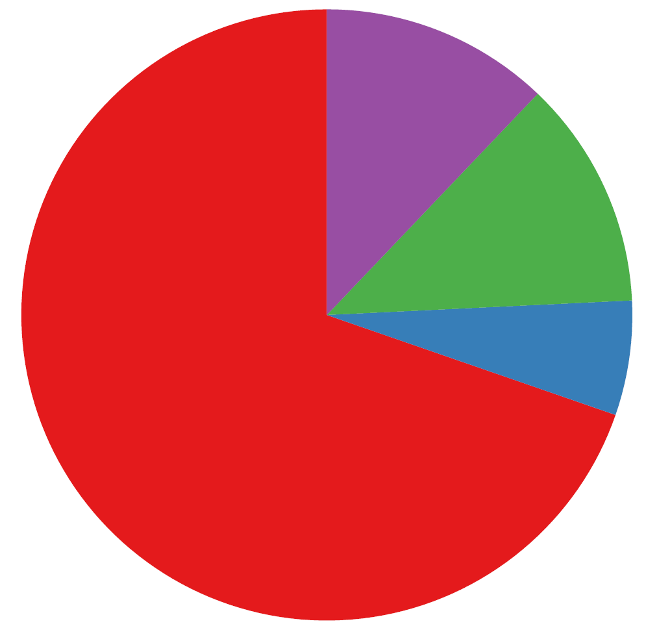
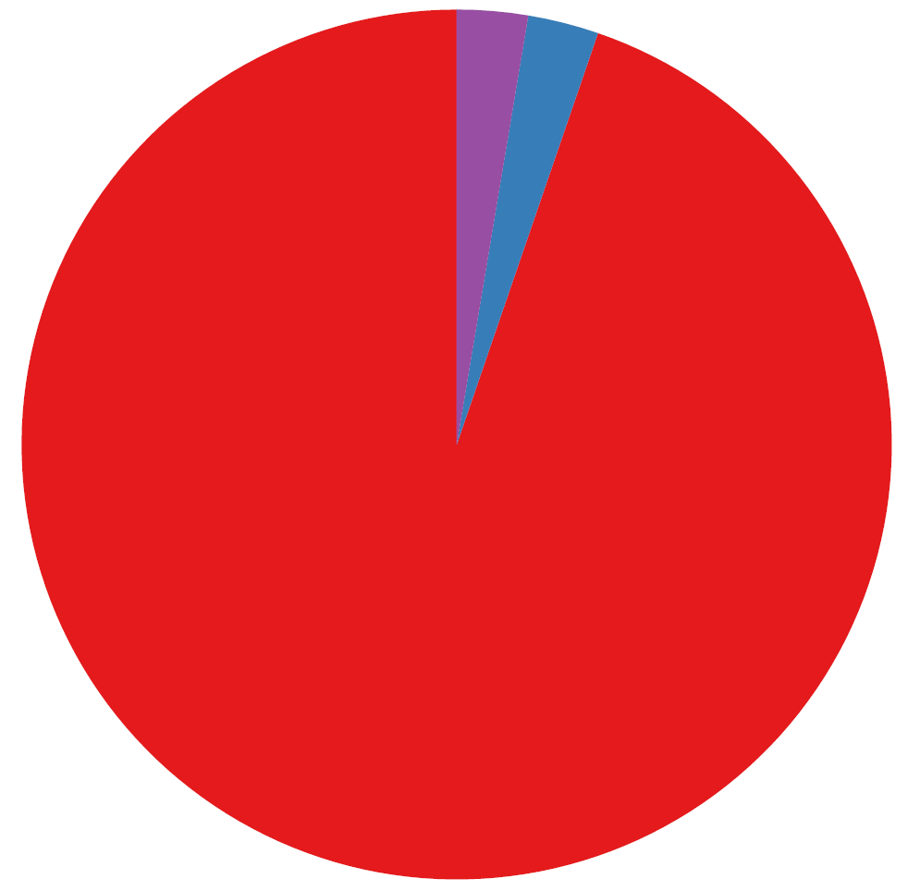
12 % älven
2,5 % älven
2,5 % norrut
12 % söderut
6 % norrut
70 % kvar i området
95 % kvar i området

Slide 7
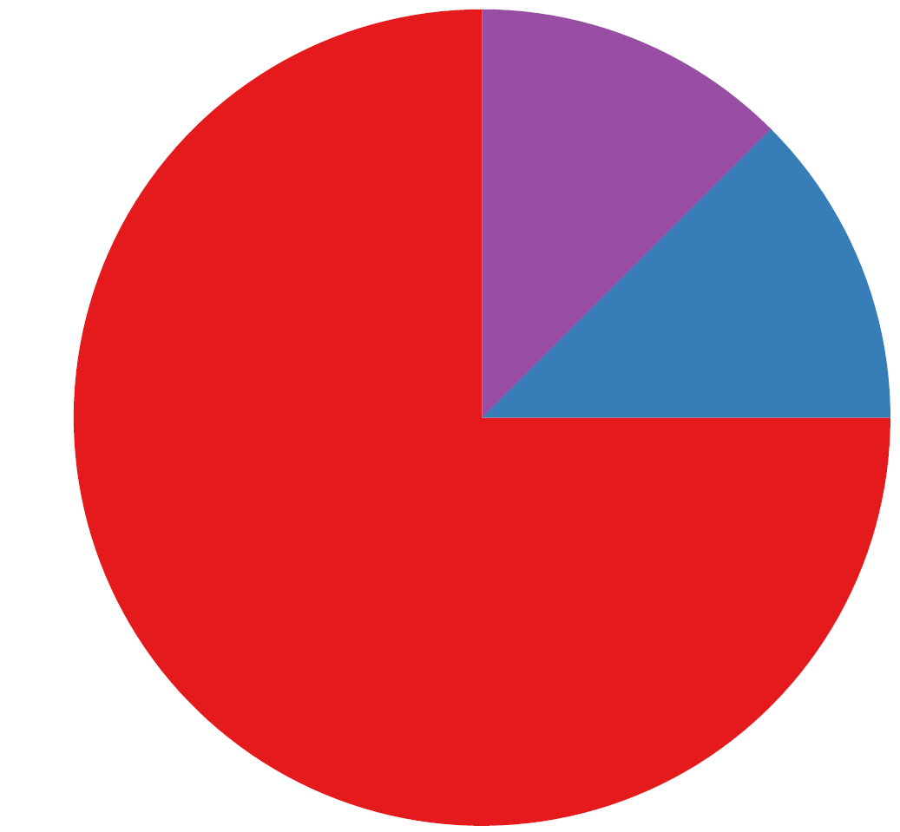
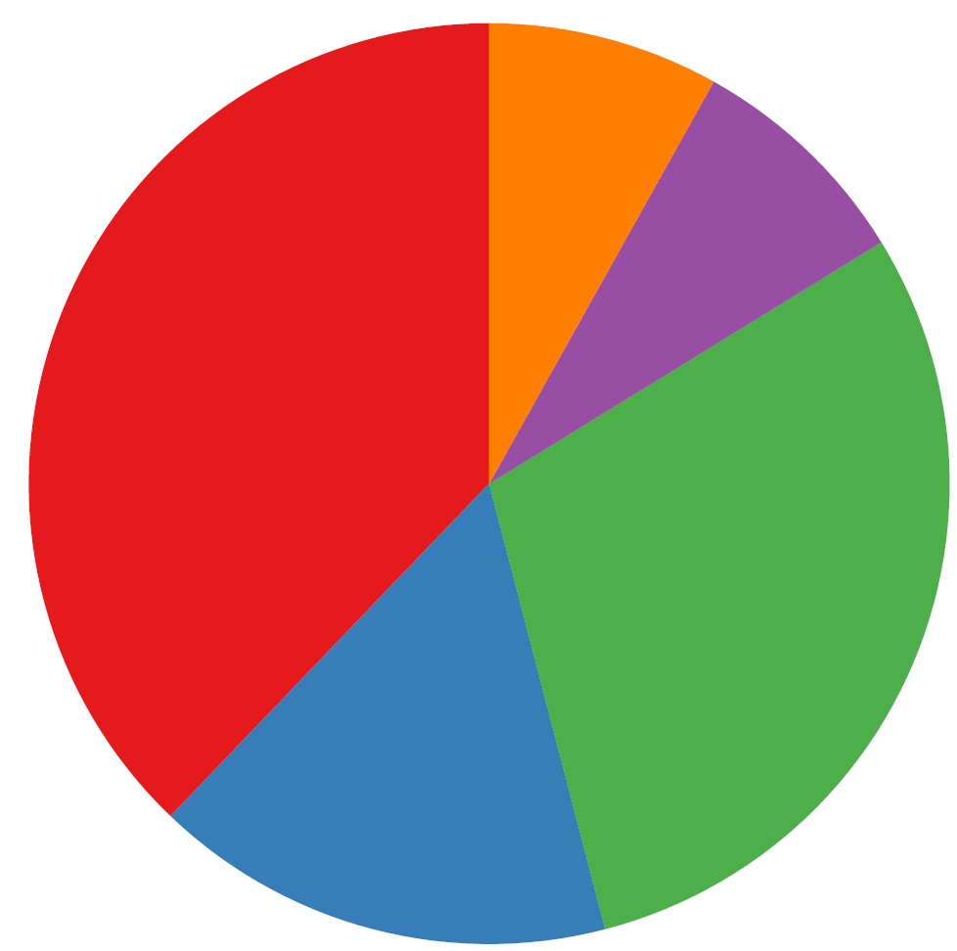
8 % österut
12,5 % älven
8 % älven
12,5 % norrut
38 % kvar i området
30 % söderut
75 % kvar i området
16 % norrut

Slide 8
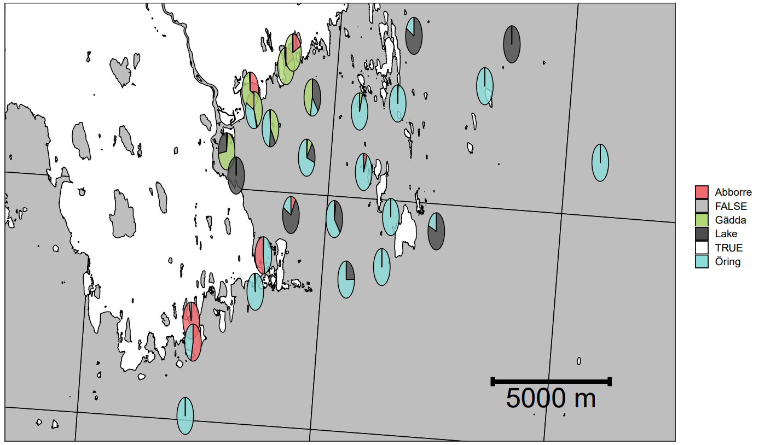
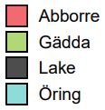
Vilka arter detekteras var?

Slide 9
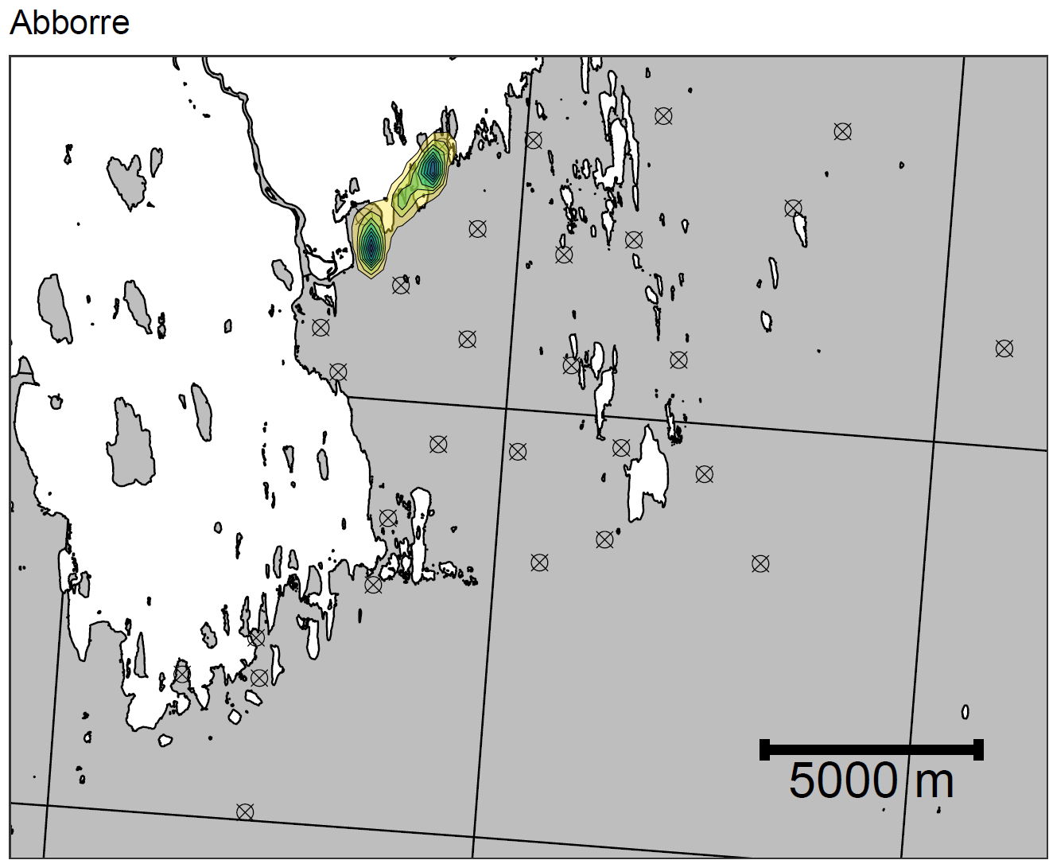
Hemområde
Medelpositionen för samtliga abborrar varje timme.
90 % av alla positioner återfinns i de färgade områdena, kärnområdet visas med mörkare färger

Slide 10
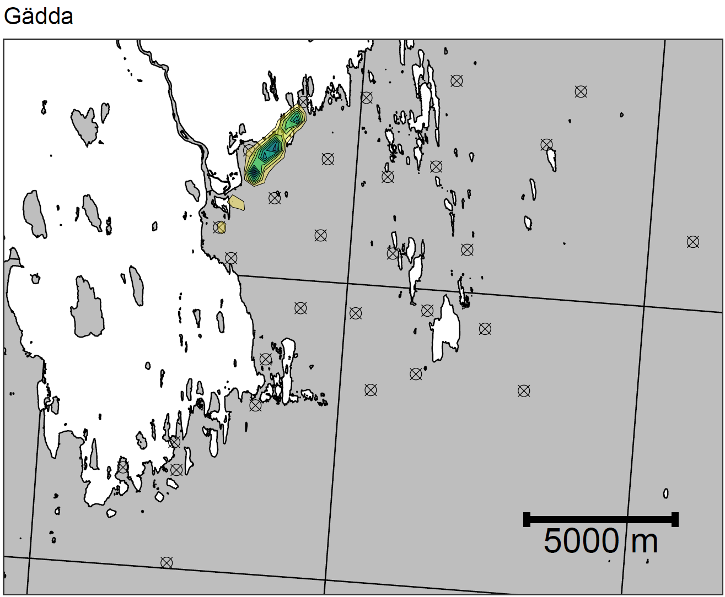
Hemområde
Medelpositionen för samtliga gäddor varje timme.
90 % av alla positioner återfinns i de färgade områdena, kärnområdet visas med mörkare färger

Slide 11
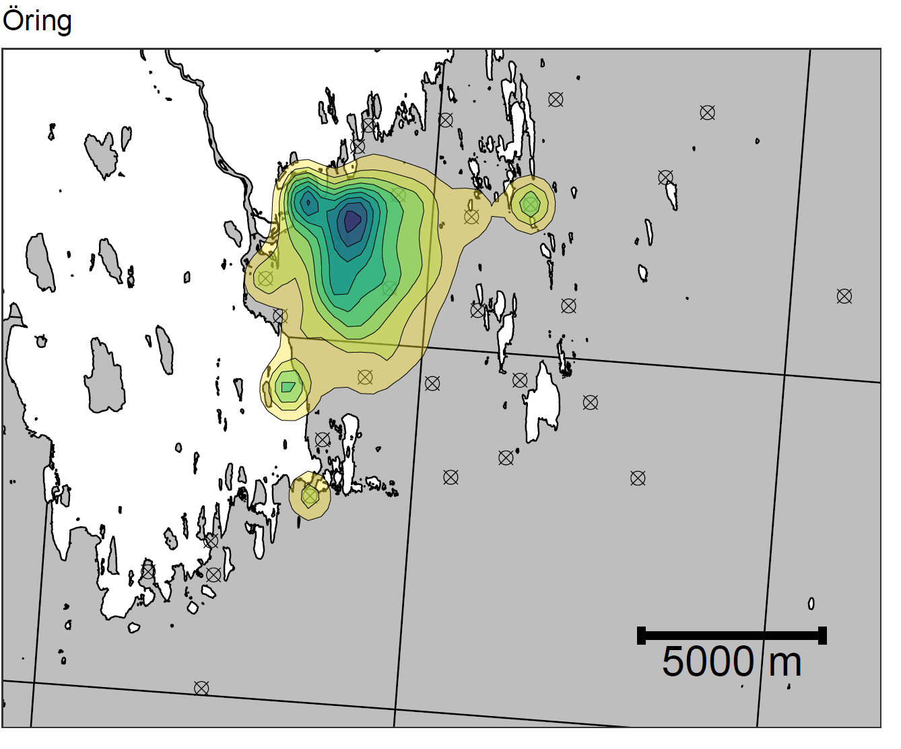
Hemområde
Medelpositionen för samtliga öringar varje timme.
90 % av alla positioner återfinns i de färgade områdena, kärnområdet visas med mörkare färger

Slide 12
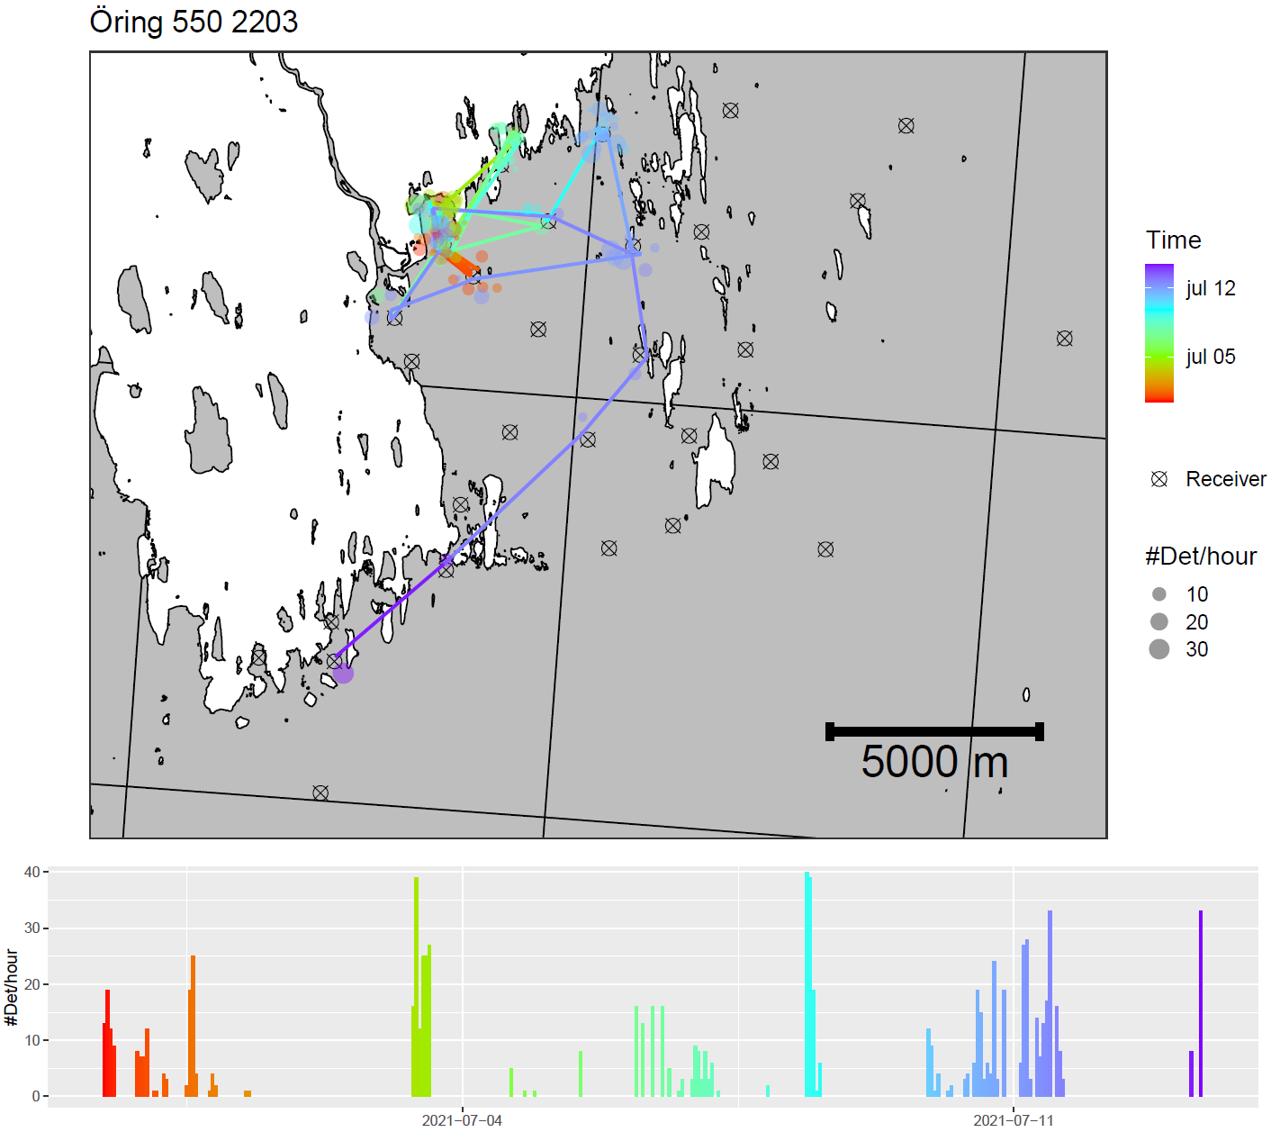
Exempel: öring
55 cm
Märkt och släppt
2021-06-30 vid Kylören
Detekterad vid Stadsviken Norrbyn Öreälvens mynning Husskär Sikhällan Järnäsklubb

Slide 13
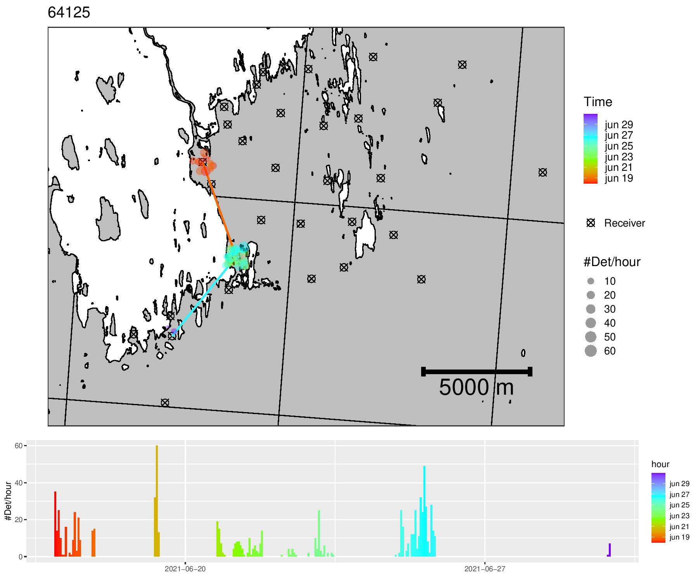
Exempel: öringsmolt
17 cm
Märkt och släppt
2021-06-16 i älven
Detekterad vid Öreälvens mynning Kråken Järnäsklubb

Slide 14
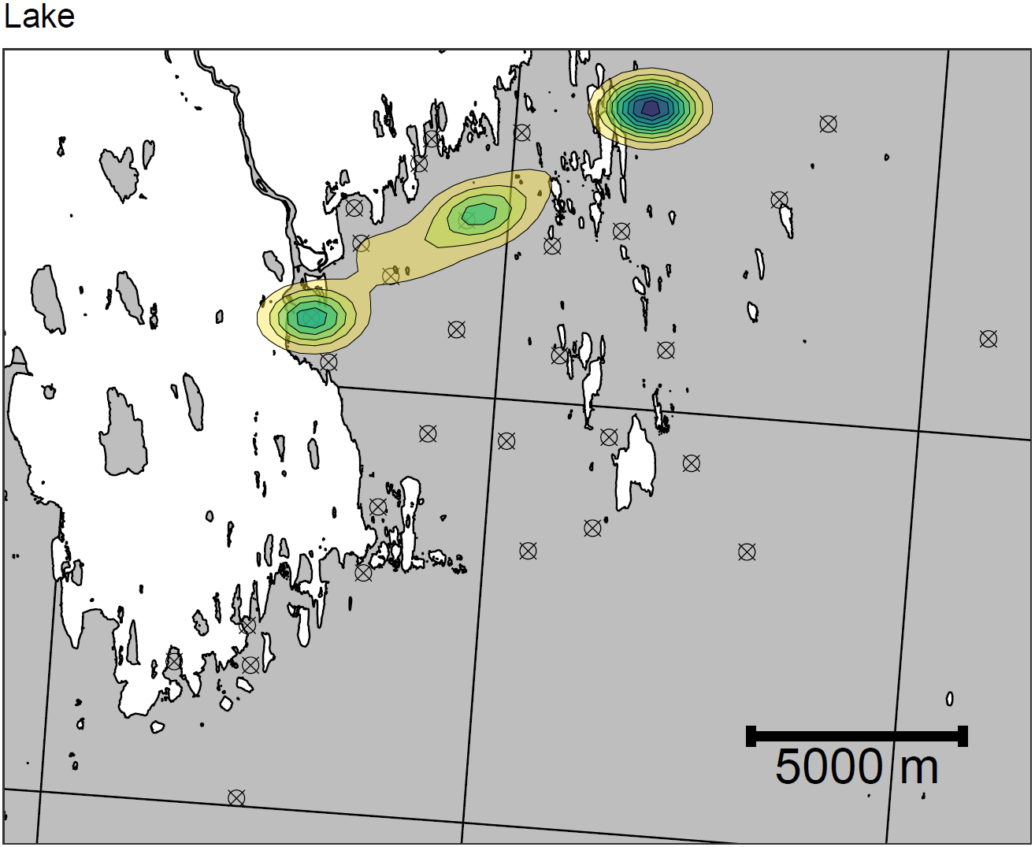
Hemområde
Medelpositionen för samtliga lakar varje timme.
90 % av alla positioner återfinns i de färgade områdena, kärnområdet visas med mörkare färger

Slide 15
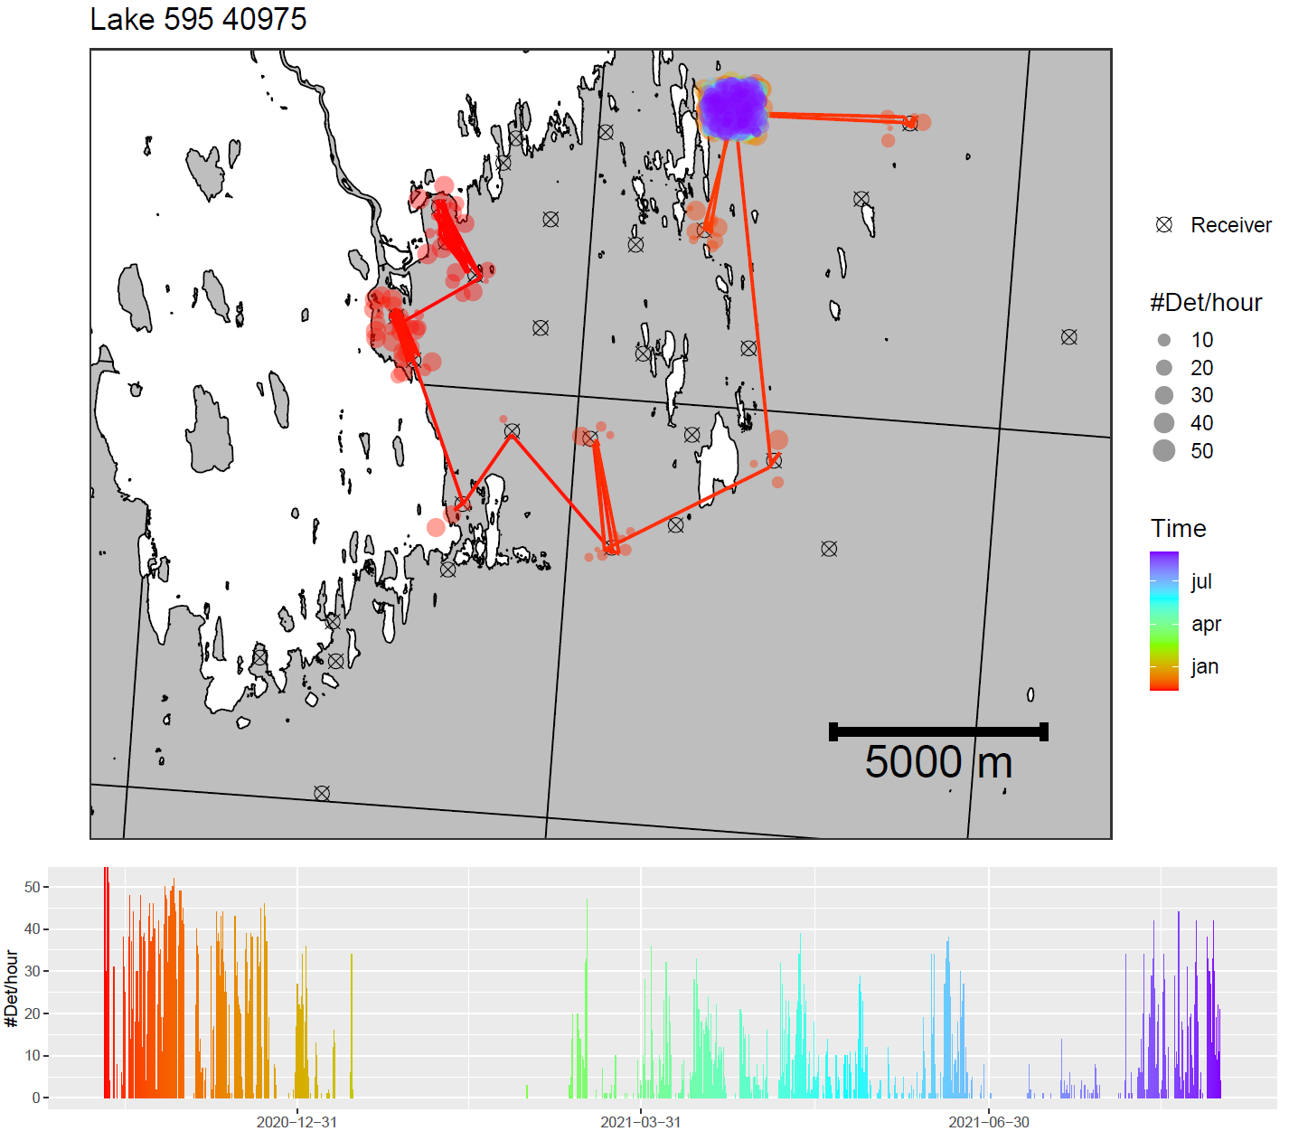
Exempel: lake
60 cm
Märkt och släppt
2020-11-11 vid Kylören
Detekterad vid Öreälvens mynning Kråken Snöan Norrbyskär

Slide 16
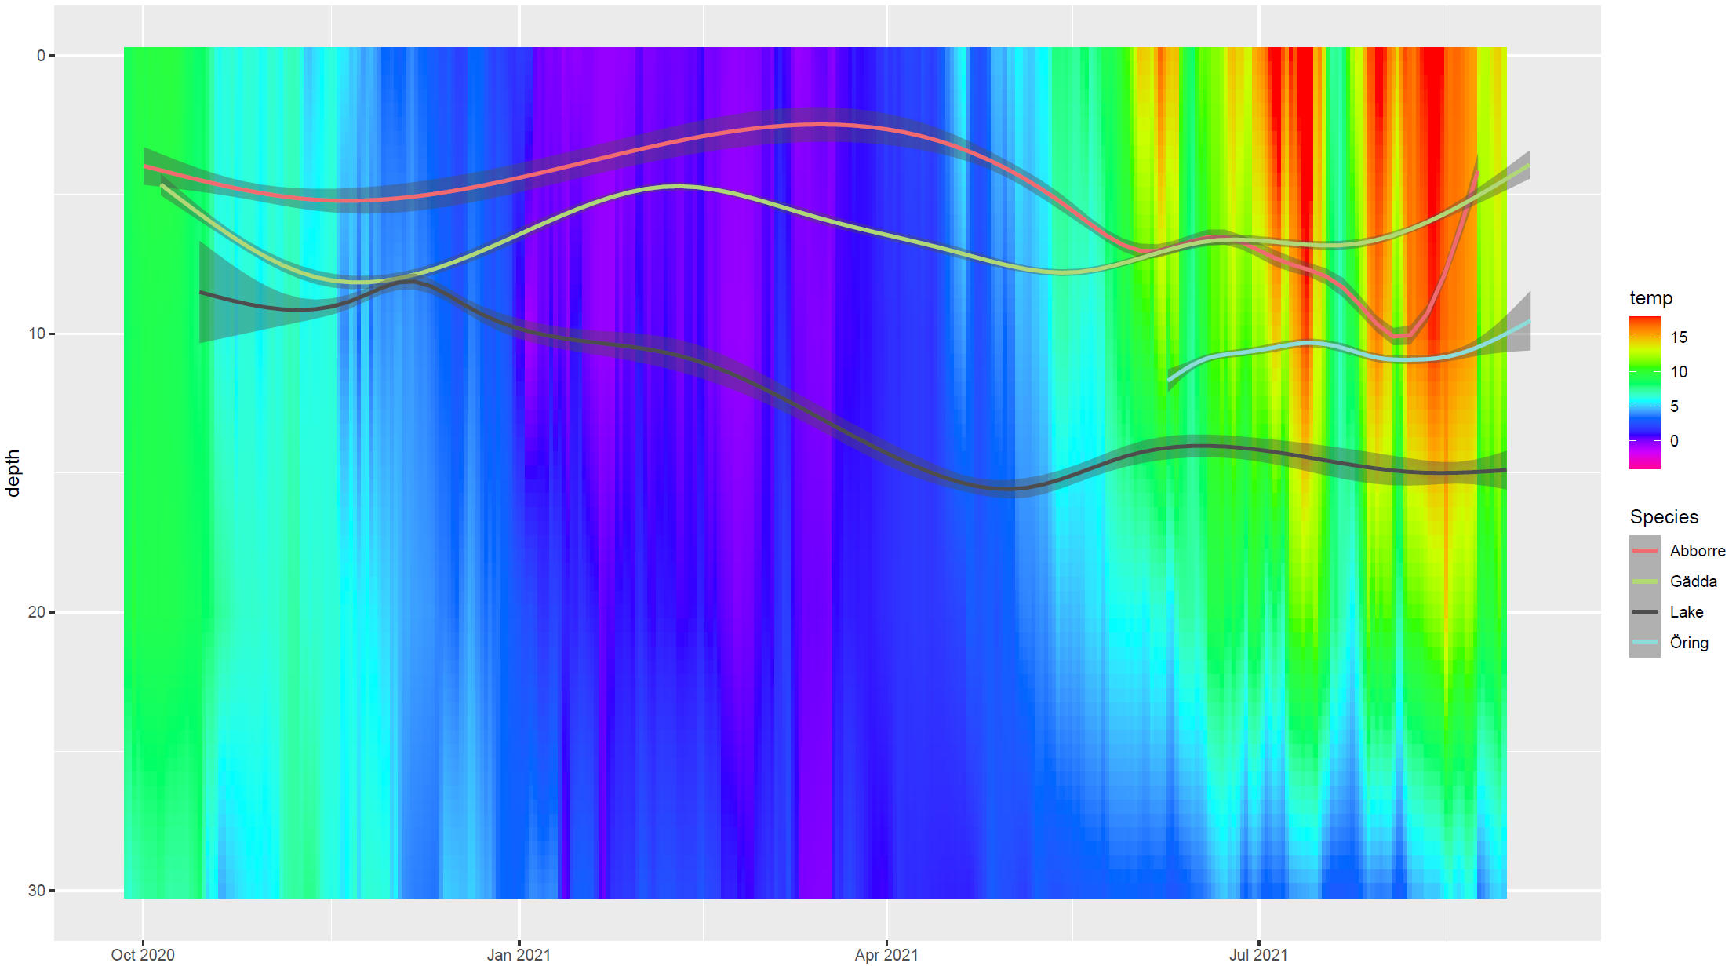
Temperaturprofil och djup

Slide 17
Sammanfattning
Abborre och gädda rör sig över begränsade områden och är bundna till kusten
Lake och framförallt öring rör sig över större områden och uppehåller sig mer i öppet vatten, undviker grunt vatten under sommaren
Eventuella förvaltningsåtgärder bör anpassas efter art Relativt små områden (< 500 ha) med fångstbegränsningar har goda chanser påverka populationer av gädda och abborre. Öring och lake kräver större områden

Slide 18
Kommande planer
Märkning av fler lakar och öringsmolt, även inkludera nya arter (sik, harr, brax, id)
Korrelera fiskens rörelser till habitatkartor och vattenförhållanden
Sikens rörelse vintertid i relation till vattenstånd.
En ”sanning” inom fiske är att ”Siken går bara att fiska på högvatten”. Stämmer detta?
Följer siken byten som dras in med stigande vatten eller söker den byten på bottnar som friläggs av det stigande vattnet?

Slide 19
Tack för mig

